Slide 1


對稱式加密在電影裡(斷網Cyber Heist)能應用的地方

Slide 2

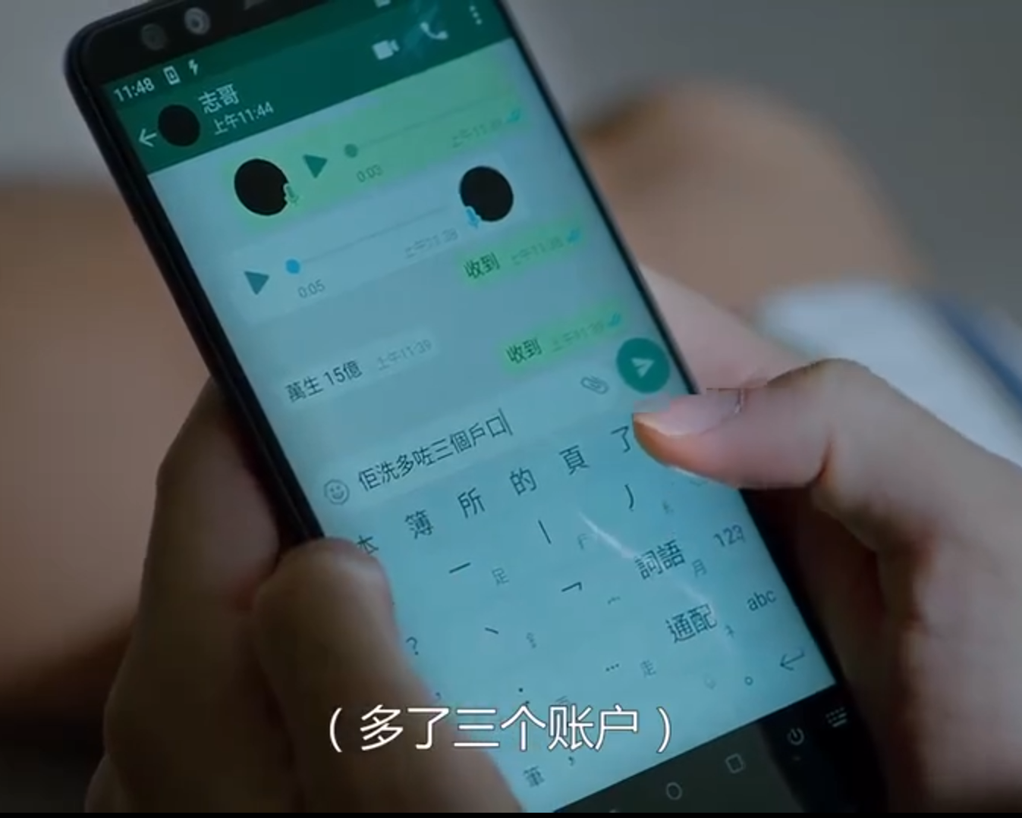
1. 在洗黑錢時的通訊軟體可以使用對稱式加密來保護聊天訊息，發送方使用共享的密鑰對消息進行加密，然後將加密後的消息發送給接收方。接收方使用相同的密鑰來解密消息。這樣，即使在消息在傳輸過程中被第三方截獲，也無法解密並閱讀其內容，因為只有發送方和接收方知道共享的密鑰。
CANVA
Click on the "Google Slides" button below this presentation preview.
Click on "Make a copy."
Start editing your presentation.
You need to sign in to your Google account.
Click on the "PowerPoint" button below this presentation preview.
Start editing your presentation.
Download and install the fonts used in this presentation as listed on the next page.
Click on the "Canva" button under this presentation preview.
Start editing your presentation.
You need to sign in to your Canva account.

Slide 3
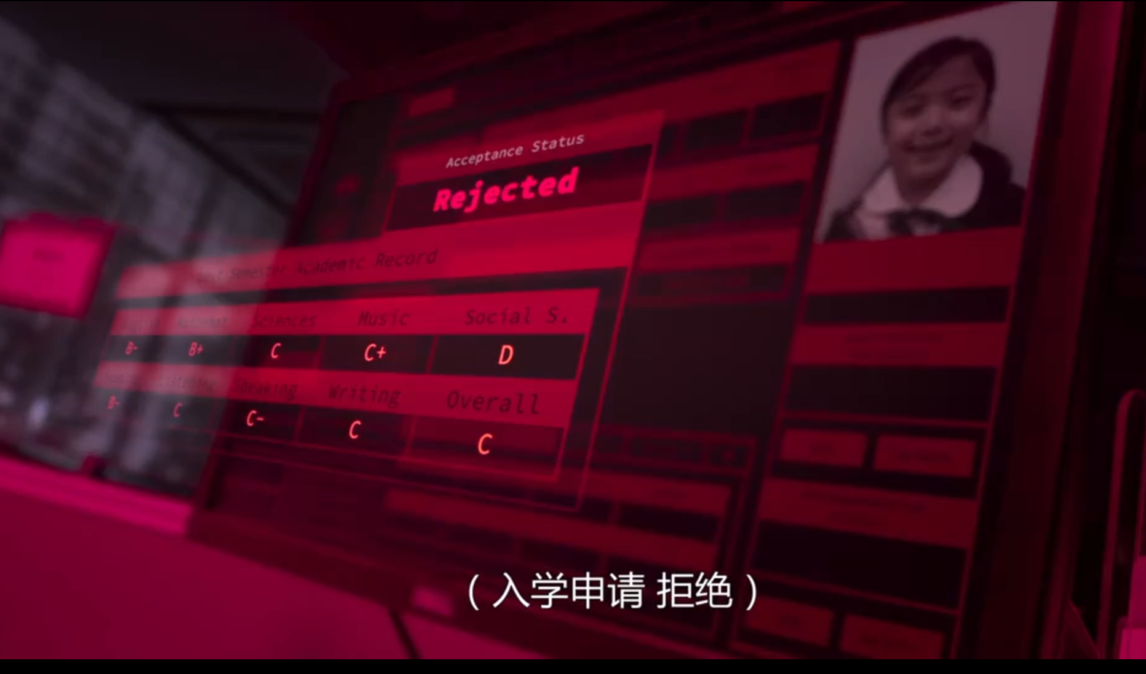
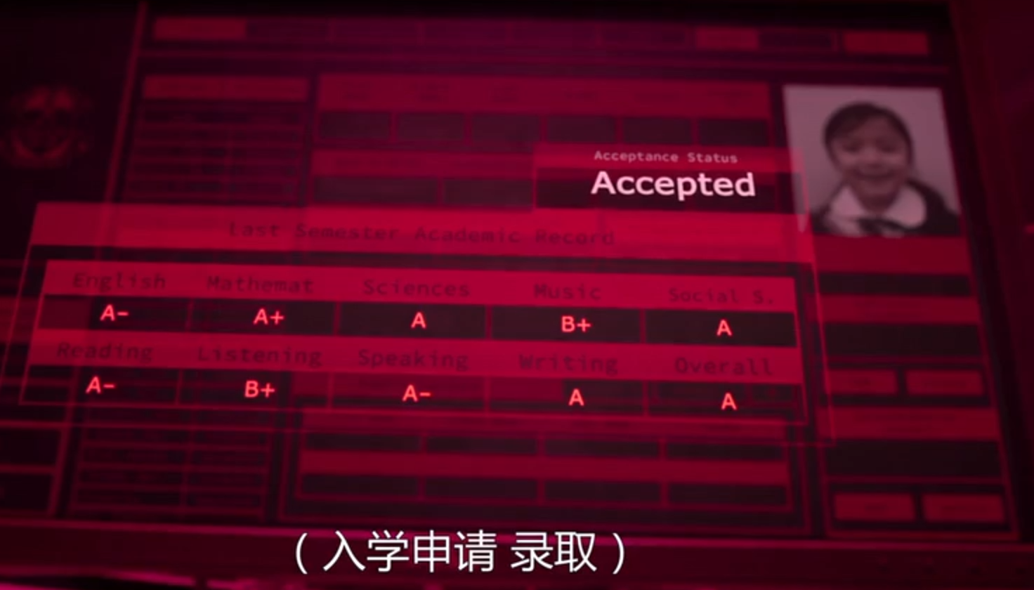
2.在電腦裡的文件和數據使用對稱式加密，當你需要訪問加密的文件和數據時，使用相同的密鑰對其進行解密。只有具有正確密鑰的人才能解密和訪問數據。防止未經授權的訪問。

Slide 4
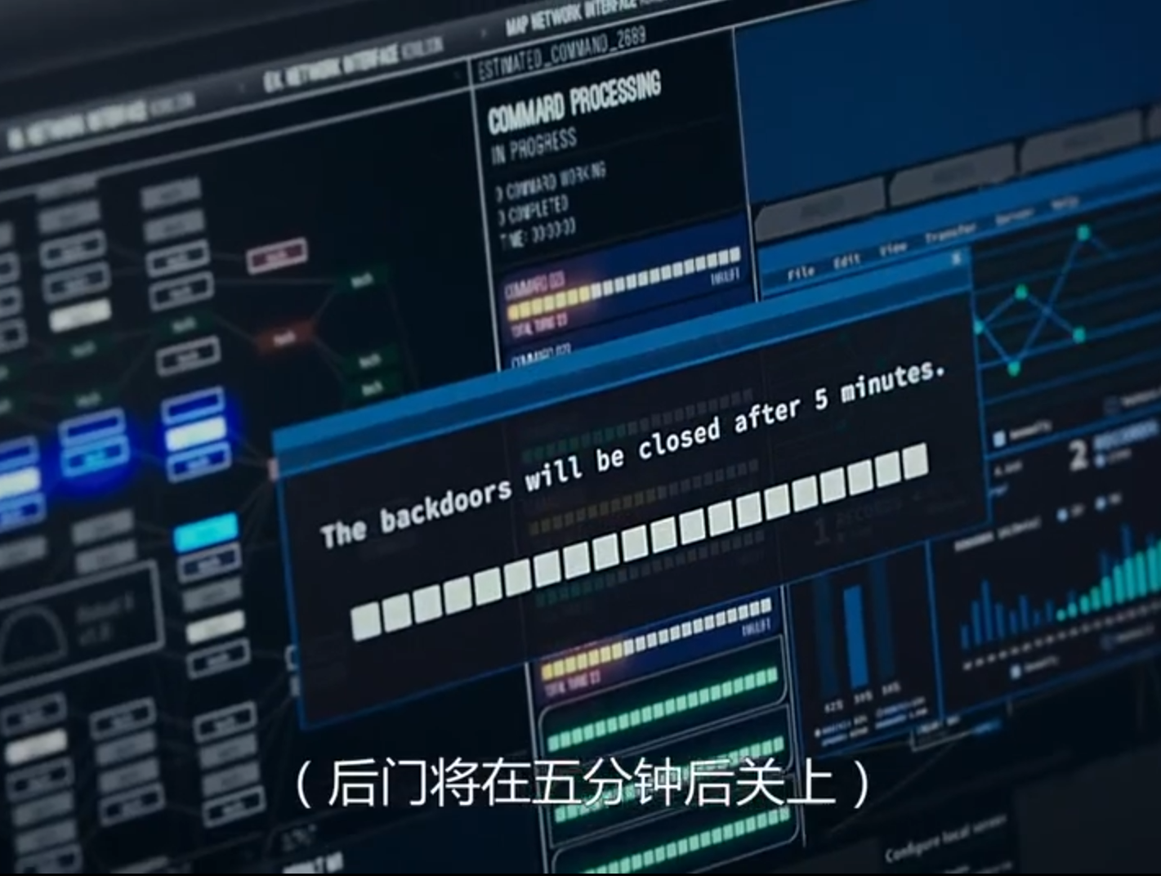
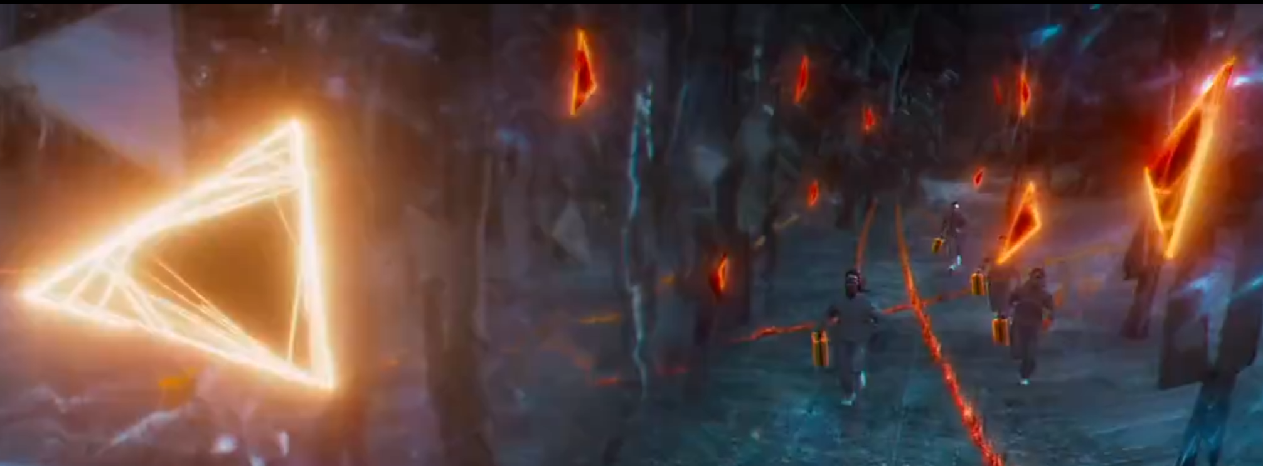
3.勒索病毒使用對稱式加密，加密受害者的檔案，但其通常使用非對稱式加密來保護對稱式密鑰，防止受害者自行破解。

Slide 5
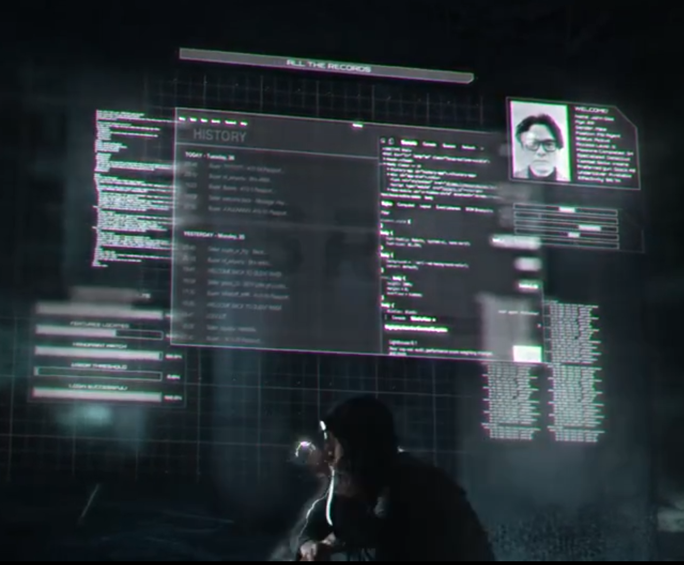
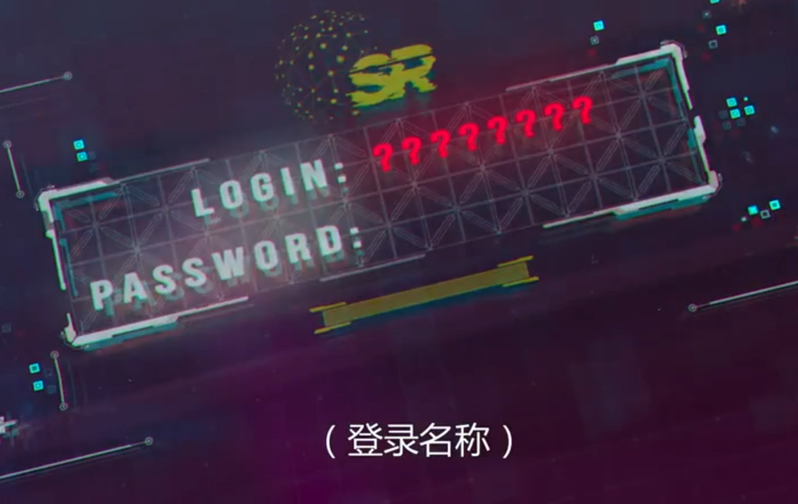
4.登陸暗網使用的用戶名和密碼可以使用使用對稱式加密去保護自己的個人資料。

Slide 6
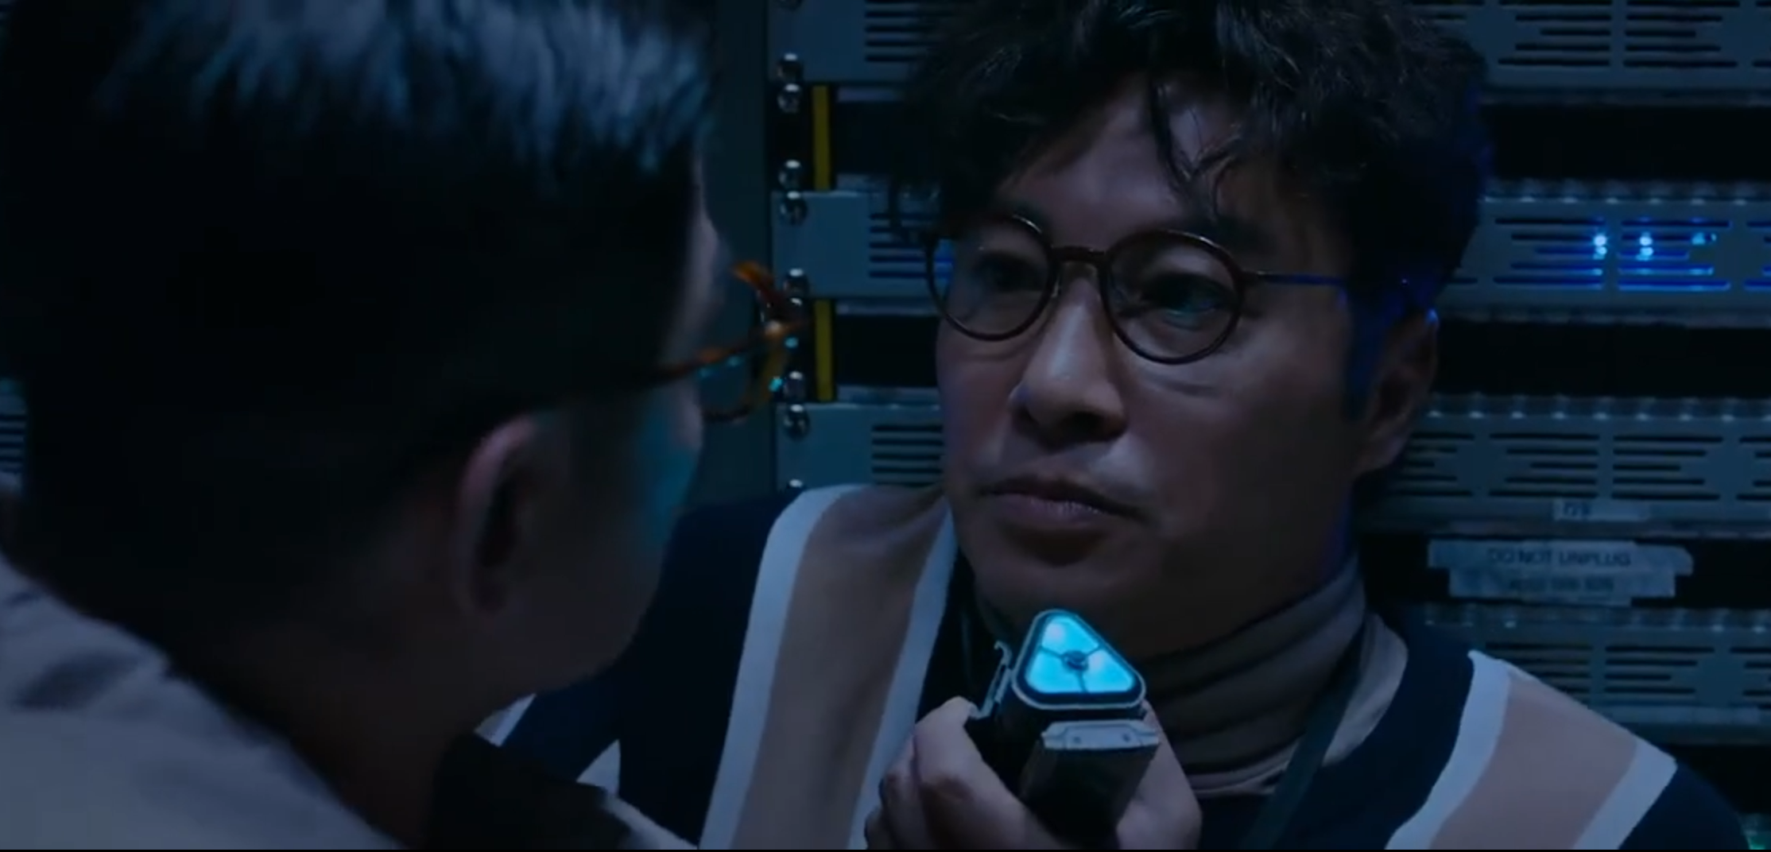
5.收集證據的硬碟可以使用使用對稱式加密，這可以確保硬碟落入他人手中資料不會遭竊。

Slide 7
THANK YOU!

